Slide 1
Анализ алгоритмической сложности нахождения чисел Фибоначчи на C и Java
Выполнили:
ст. гр. ЭАС-513С
Жданова Э.В.
Рубина Я.И.
Проверил:
проф. каф. АСУ
Арьков Ю.В.

Slide 2
Числа Фибоначчи
Числа Фибоначчи — это числовая последовательность, в которой каждое последующее число является суммой двух предыдущих. Обычно она начинается с 0 и 1, создавая ряд: 0, 1, 1, 2, 3, 5, 8, 13, 21 и так далее. Эта последовательность является примером рекуррентной зависимости, так как каждое новое значение зависит от предыдущих.
Формула: Это правило можно записать в виде рекурсивной формулы:
F(n) = F(n-1) + F(n-2),
где F(n) – n-е число Фибоначчи.
Применение: Числа Фибоначчи находят применение в различных областях, таких как программирование, математика, биология и даже в оценке задач в Agile, где они используются для определения относительной сложности задач.

Slide 3
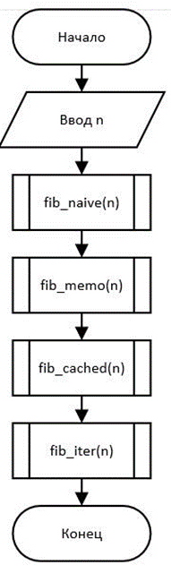
Основной алгоритм программы
Основной алгоритм программы включает в себя последовательный вызов 4-х подфункций:
fib_naive – наивная реализация исходного алгоритма
fib_memo – реализация с сохранением всех найденных чисел в массиве/списке/словаре (мемоизация)
fib_cached – реализация с использованием встроенных средств кэширования результатов вызова функции
fib_iter – оптимальный вариант алгоритма
Notes:
ааа

Slide 4
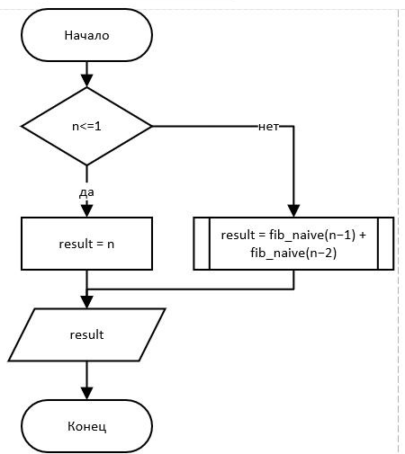
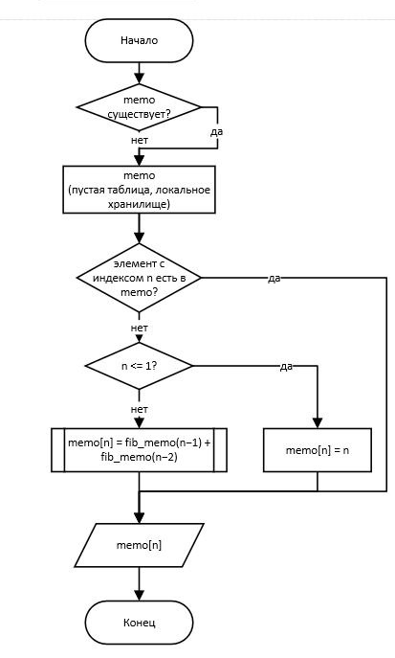
Схемы алгоритмов функций fib_naive и fib_memo
fib_naive
fib_memo

Slide 5
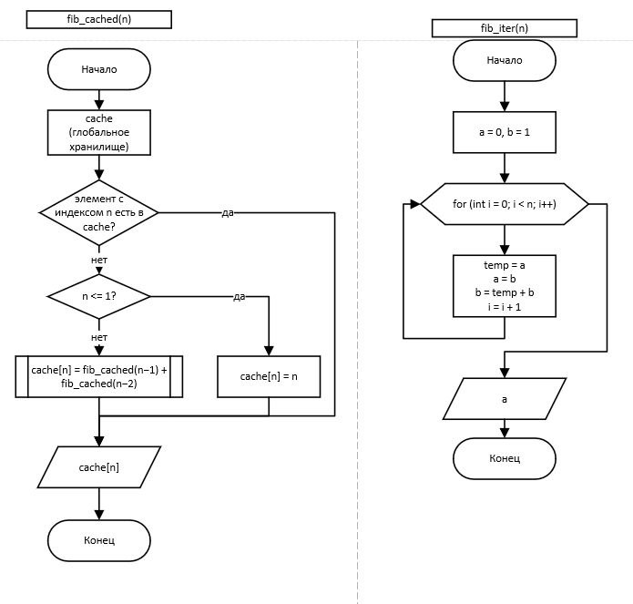
Схемы алгоритмов функций fib_cached и fib_iter
fib_cached
fib_iter

Slide 6
Java: Наивная реализация
static long fibNaive(int n) {
if (n <= 1) return n;
return fibNaive(n - 1) + fibNaive(n - 2);
}

Slide 7
Java: Мемоизация
static Map<Integer, Long> memo = new HashMap<>();
static long fibMemo(int n) {
if (memo.containsKey(n)) return memo.get(n);
if (n <= 1) memo.put(n, (long)n);
else memo.put(n, fibMemo(n - 1) + fibMemo(n - 2));
return memo.get(n);
}

Slide 8
Java: Кэширование
static Map<Integer, Long> cache = new HashMap<>();
static long fibCached(int n) {
if (cache.containsKey(n)) return cache.get(n);
if (n <= 1) cache.put(n, (long)n);
else cache.put(n, fibCached(n - 1) + fibCached(n - 2));
return cache.get(n);
}

Slide 9
Java: Итеративный метод
static long fibIter(int n) {
long a = 0, b = 1, tmp;
for (int i = 0; i < n; i++) {
tmp = a;
a = b;
b = tmp + b;
}
return a;
}

Slide 10
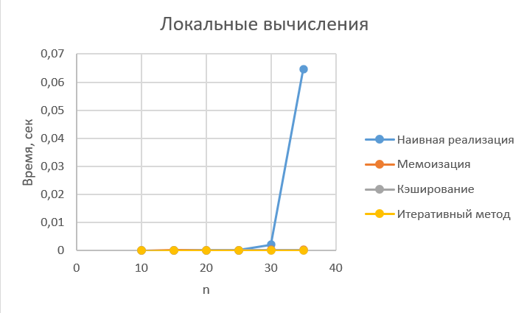
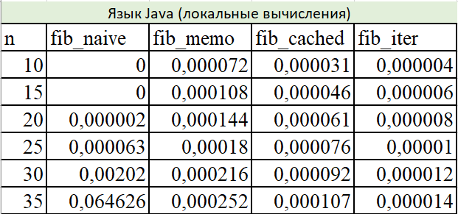
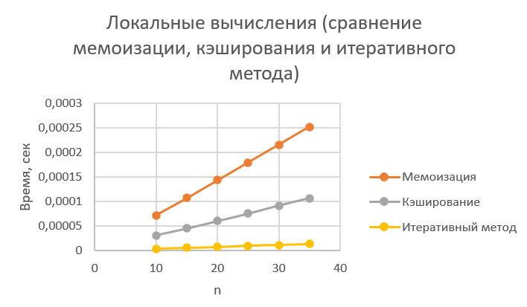
Java: сравнение времени работы
Локальные вычисления

Slide 11
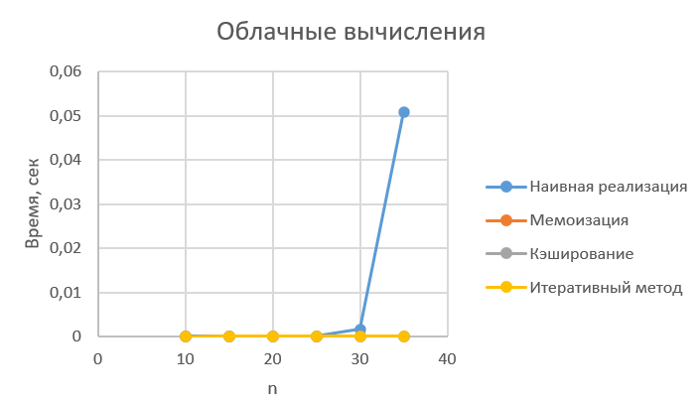
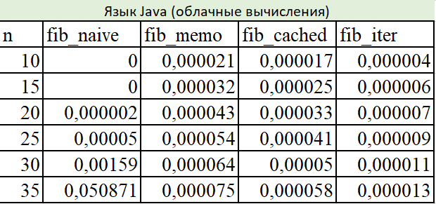
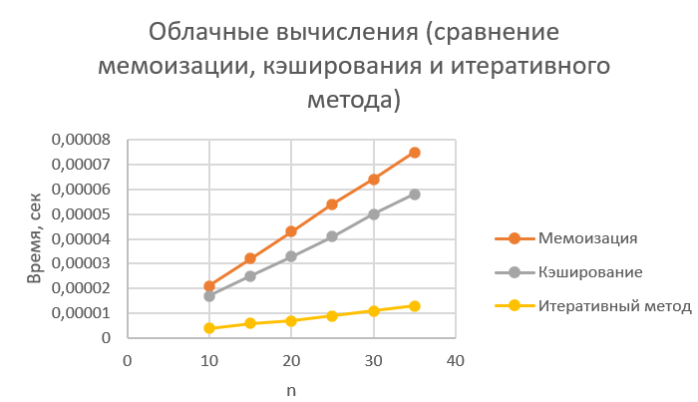
Java: сравнение времени работы
Облачные вычисления

Slide 12
С: Наивная реализация
unsigned long long fib_naive(int n) {
if (n <= 1) return n;
return fib_naive(n - 1) + fib_naive(n - 2);
}

Slide 13
С: Мемоизация
unsigned long long memo[1000];
int filled[1000] = { 0 };
unsigned long long fib_memo(int n) {
if (filled[n]) return memo[n];
if (n <= 1) memo[n] = n;
else memo[n] = fib_memo(n - 1) + fib_memo(n - 2);
filled[n] = 1;
return memo[n];
}

Slide 14
С: Кэширование
unsigned long long fib_cached(int n) {
static unsigned long long cache[1000];
static int init = 0;
if (!init) {
for (int i = 0; i < 1000; i++) cache[i] = 0;
init = 1;
}
if (n <= 1) return n;
if (cache[n] != 0) return cache[n];
cache[n] = fib_cached(n - 1) + fib_cached(n - 2);
return cache[n];
}

Slide 15
С: Итеративный метод
unsigned long long fib_iter(int n) {
unsigned long long a = 0, b = 1, tmp;
for (int i = 0; i < n; i++) {
tmp = a;
a = b;
b = tmp + b;
}
return a;
}

Slide 16
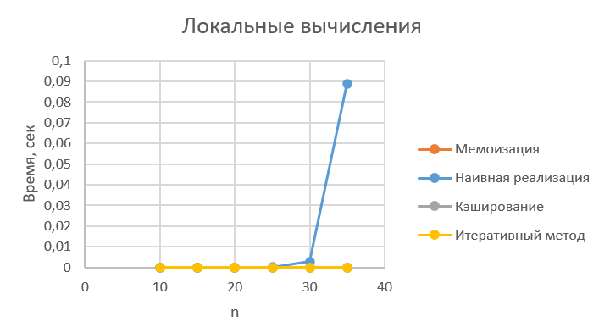
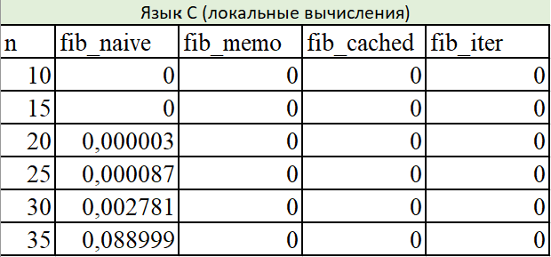
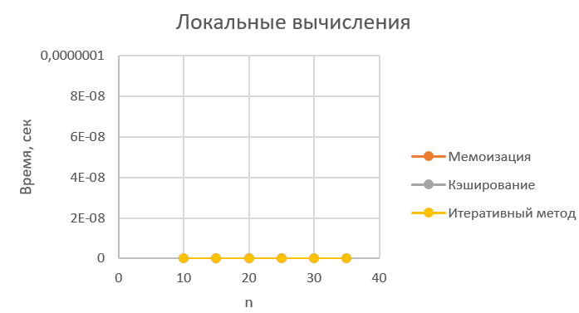
C: сравнение времени работы
Локальные вычисления

Slide 17
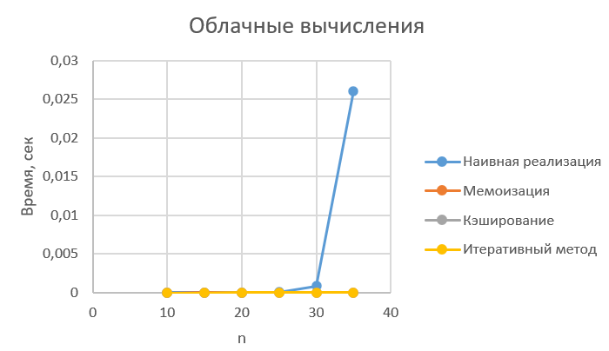
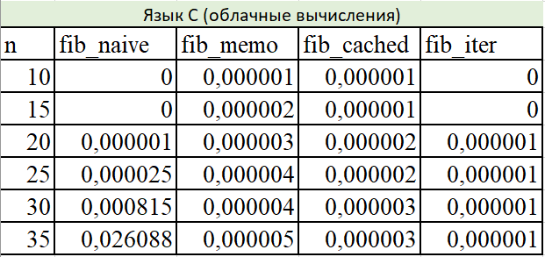
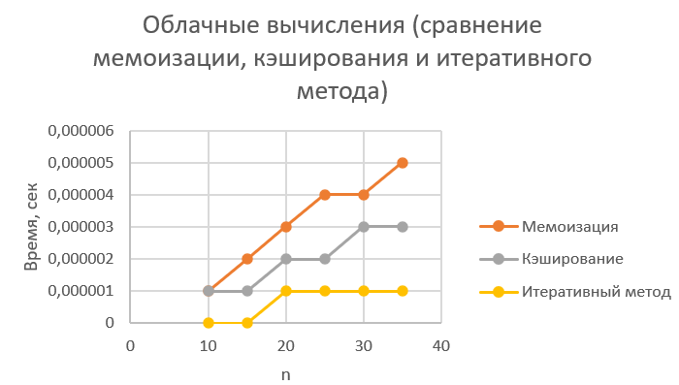
C: сравнение времени работы
Облачные вычисления

Slide 18
Сравнение C и Java (локальные вычисления)
Java
C

Slide 19
Сравнение C и Java (облачные вычисления)
Java
C

Slide 20
Вывод
Самый быстрый алгоритм – итеративный метод.
Меньше всего времени заняло выполнение на языке С (локальные вычисления).

